Slide 1
打造顶尖小视频
赢在坚持——剪映视频编辑培训课程

Slide 2
想要简单操作就制作出高端的视频，你第一个想到的是什么APP，爱剪辑、Inshot、快剪辑、快影、小影、剪映等等。
不管你用什么软件啊，重在坚持，不能说是遇到一小点点困难就放弃。
今天，我们介绍的就是剪映，拭目以待。
优质小视频=态度+坚持
前言

Slide 3
01.
初步认识
03.
案例分析
目录
02.
深入了解
04.
实战

Slide 4
初步认识
0 1
（1-1）剪映的界面
（1-2）剪辑功能的使用
（1-3）剪辑转场的使用

Slide 5
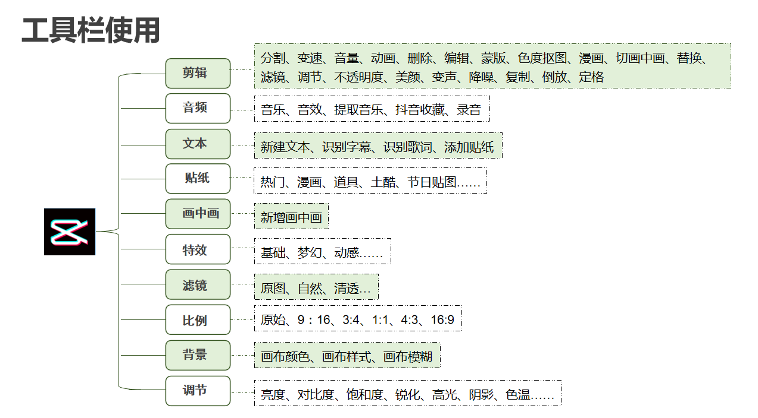
（1-1）剪映的界面
合同主要风险点
合同特点

Slide 6
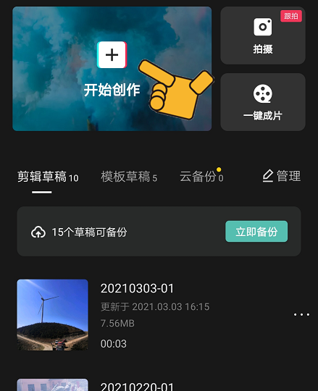
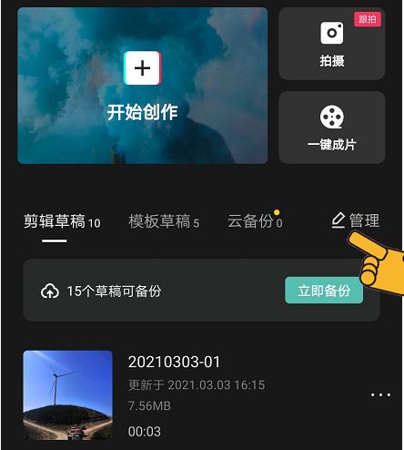
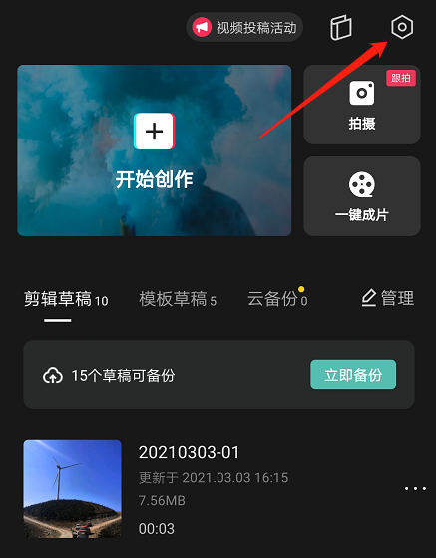
（1-1）剪映的界面
合同主要风险点
合同特点
新建项目
管理——删除键
设置

Slide 7
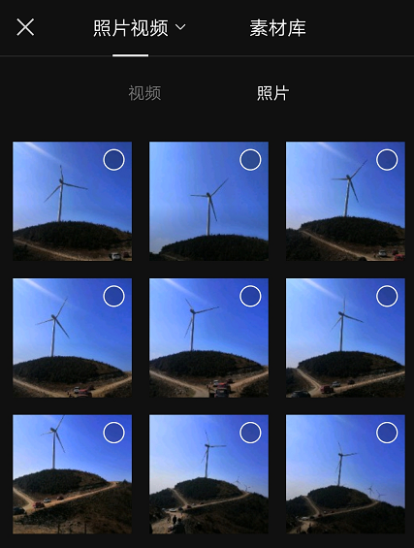
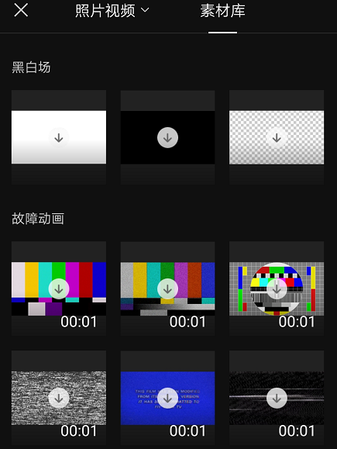
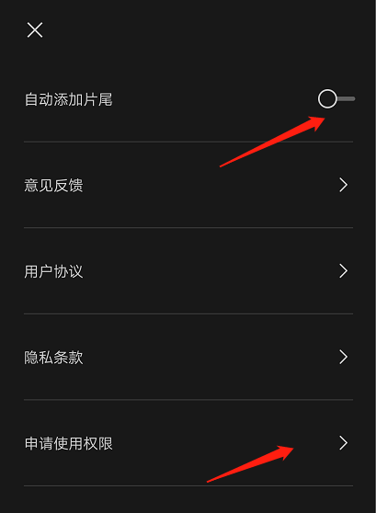
（1-1）剪映的界面
合同主要风险点
合同特点
设置是否添加片尾
新建——素材
素材库

Slide 8
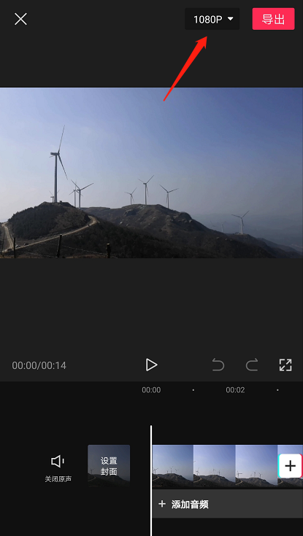
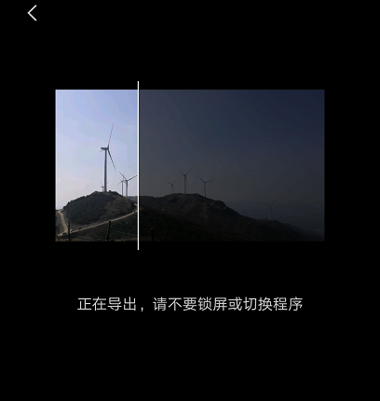
（1-1）剪映的界面
合同主要风险点
合同特点
剪辑页面，可设置分辨率
导出

Slide 9
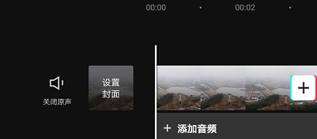
（1-1）剪映的界面
合同主要风险点
合同特点
剪辑页面

Slide 10
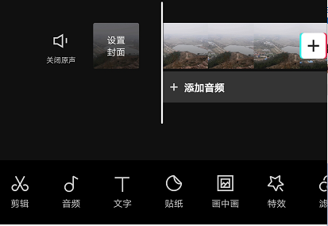
（1-1）剪映的界面
剪辑：分割、变速、音量、动画、删除、降噪、复制、倒放、
定格、旋转、镜像同特点

Slide 11
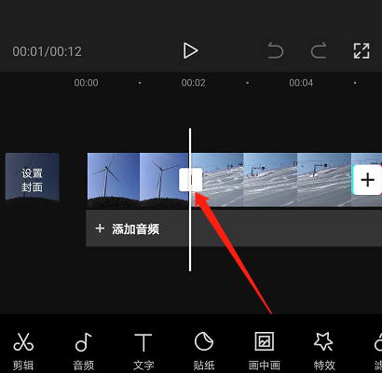
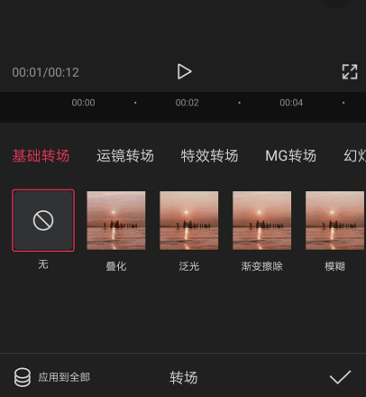
（1-3)转场的使用
转场：点击两段视频中间位置，进入转场设置同特点

Slide 12
深入了解
02
（2-1）颜色的处理，字幕的操作
（2-2）音频的设置；滤镜、特效设置
（2-3）画布的调节；美颜瘦脸功能的使用

Slide 13
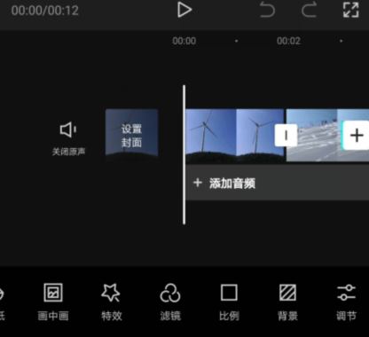
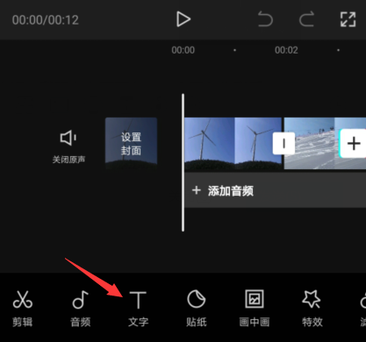
（2-1）颜色的处理，字幕的操作
颜色
字幕
调节——颜色
文字

Slide 14
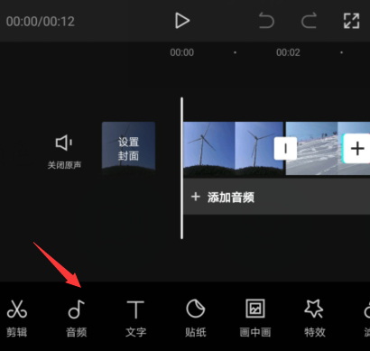
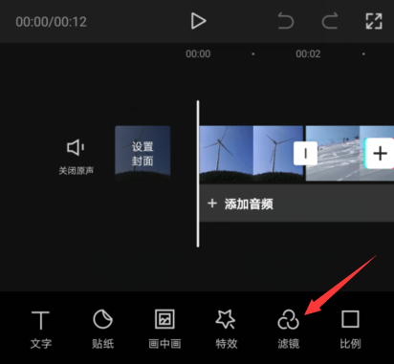
（2-2）音频的设置；滤镜特效设置
音频
滤镜
音频——添加音乐
滤镜（滤镜特效作用于整段视频，不能改变参数）

Slide 15
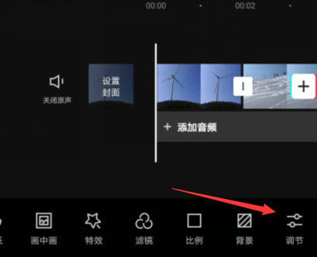
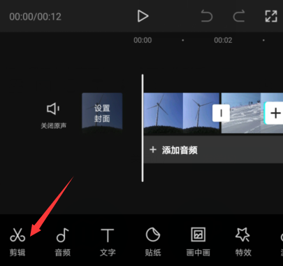
（2-3）画布的调节；美颜瘦脸功能的使用
画布
美颜
调节——画布
剪辑——美颜

Slide 16
案例分析
03

Slide 17
案例分析
音频
滤镜
小仙女视频号分析

Slide 18
实战
04

Slide 19
01.
画中画
03.
贴纸
实战
02.
素材库
04.
音乐提取

Slide 20
谢谢聆听

